Slide 1
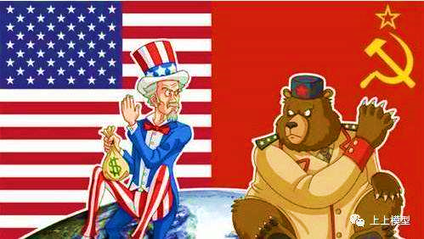
COLD WAR
冷 战
在这里添加相关的文字描述，可以从您的文案中复制需要的内容到这里。
演讲：小城 第16课

Slide 2
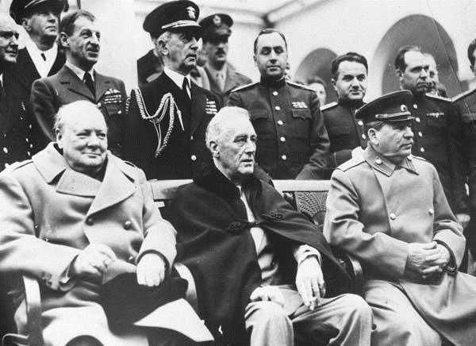
知识回顾
此图片是什么会议的场景？它召开于什么战争期间？这一时期美苏是什么关系？
再问：一战后（二战前）的世界格局是什么？

Slide 3
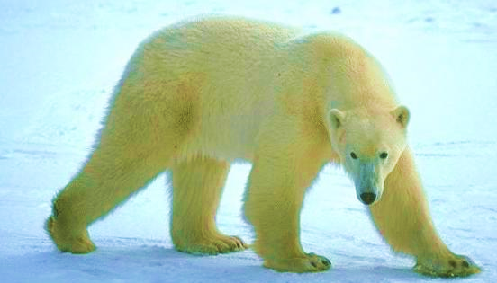
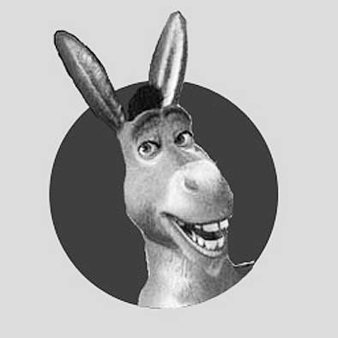

知识回顾
丘吉尔曾说：“我的一边坐着把一条腿搭在另一条腿上的巨大的俄国熊，另一边是巨大的北美野牛，中间坐着的是一头可怜的英国小毛驴。”

Slide 4
我们没有永恒的朋友，也没有永恒的敌人，只有永恒的利益。
——丘吉尔
“战时，要保持团结并不太难，因为有一个打败共同敌人的目标，这一点谁都清楚。艰难的工作在战后，那时，各种不同的利害关系往往会使同盟分裂。” ——斯大林

Slide 5
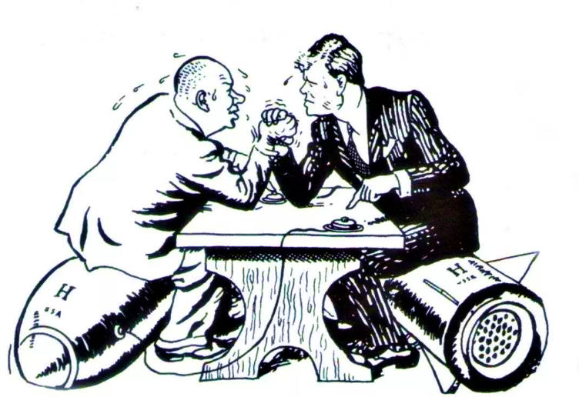
知识链接
“冷战”一词的由来
1946年1月20日，美国参议员伯纳德在国会发表演说，他把以苏联为首的社会主义国家说成是美国和资本主义世界的最大敌人，提出“对付这样的敌人在不排除武装进攻的前提下，应多从特殊的政治手段、外交手段、经济手段、文化手段进行渗透。……我为这种渗透取个新名词，叫做‘冷战’。”

Slide 6
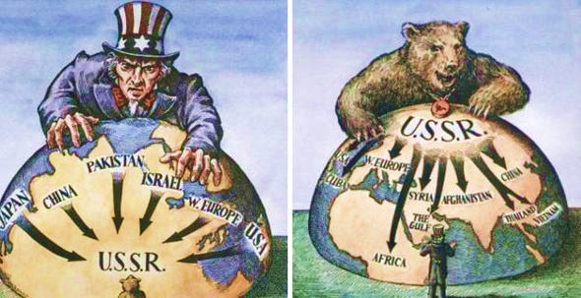
冷 战
COLD WAR
时间：二战后的40多年；
双方：以美苏为首的两大集团；
状态：既非战争又非和平的对峙与竞争

Slide 7

战后美国实力简表
经济 | 确立了以美元为中心的货币体系。黄金储备量占世界3/4，工业生产量占资本主义世界2/3。
军事 | 1945年，武装部队总人数达到1200多万，国防预算超过800亿美元。空军、海军力量天下第一。在全球有484个军事基地。垄断着原子弹。
(资本主义）
“美国有领导自由世界的使命，以防止共产主义的渗入。我们赢得了胜利，把领导世界的持续重担放在美国人头上，全世界应该采取美国的 制度。”
---杜鲁门

Slide 8

战后初期的苏联
军事力量空前强大，到1945年，拥有军队1140万人，军事工业仅次于美国。扩大了领土面积，西部邻国的一些地区先后划入苏联版图。在苏联影响和帮助下，东欧和亚洲一系列国家建立起人民民主政权，苏联的国际威望空前提高。
（社会主义）
冷战局面形成的原因
国家利益
世界霸权
矛盾
国家制度
姓“资”还是“社”

Slide 9
“通过直接或间接侵犯而强加于各国自由人民的极权政体，削弱着国际和平的基础，因而也危害美国的安全。“世界各国的自由人民都在期待我们的支持，以维护他们的自由”。“美国有领导自由世界的使命，以防止共产主义的渗入”。不论在什么地方，不论直接或间接侵略威胁了和平，都与美国安全有关,美国都有权干涉。”
—— 1947年3月12日杜鲁门在国会宣读咨文
结合教材分析：这篇演说提出的政策被称作什么？实质是什么？影响？
杜鲁门主义（1947）
——冷战政策政治上的表现
材料中美国干涉他国内政以什么作为幌子？“维护世界各国人民的自由”的实质是什么？
维护世界和平;维护美国的安全。
企图把资本主义制度推广到全球。
实质：干涉别国内政，遏制共产主义和苏联，称霸世界。
影响：标志着美苏战时同盟关系正式破裂、冷战开始。

Slide 10
美国应该尽力协助世界回复至经济健全的常态，没有它，也就没有政治的安定，没有牢固的和平。我们的任务是唤起合理经济的再生，促使政治社会的结构容纳自由制度存在。
——美国国务卿马歇尔在哈佛大学的演说
材料解析：
《欧洲复兴计划》的主要内容：美国拨款130多亿美元援助西欧各国作为复兴战后经济之用。
1、受援国必须购买一定数量的美国货；2、撤除关税壁垒；取消或放松外汇限制；
3、接受美国对使用美援的监督，把本国和殖民地出产的战略物资供给美国；
4、保障美国私人投资和开发的权利；
5、削减同社会主义国家的贸易，实施美国要求的财政政策，把进步力量排挤出政府等等。

Slide 11

马歇尔计划（1947）——经济上的表现
欧洲资本主义经济的复兴
目的：通过援助西欧恢复经济，稳定资本主义制度。
实质：控制西欧，遏制苏联，称霸世界
影响：马歇尔计划是杜鲁门主义的一次大规模运用，也是美国实施冷战政策的重要步骤。

Slide 12
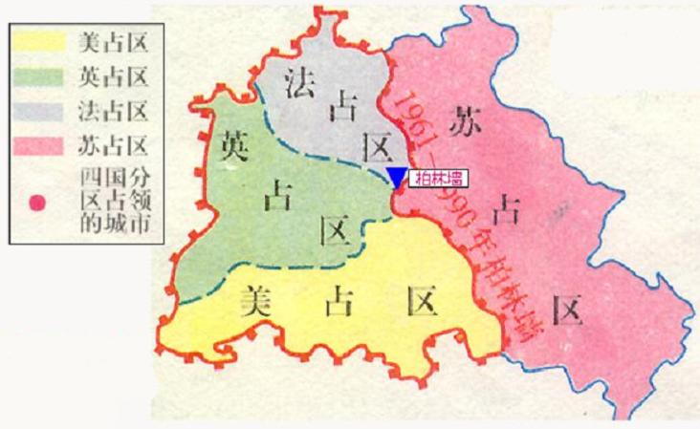
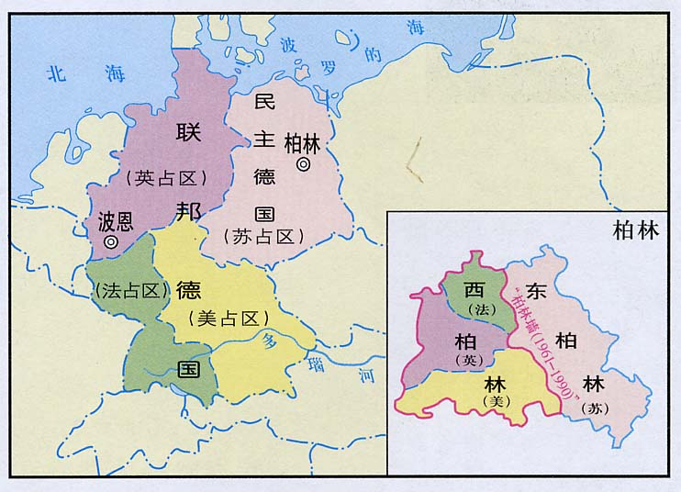
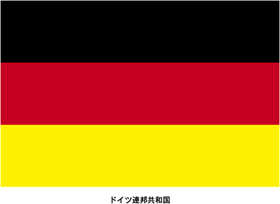

民主德国
联邦德国
雅尔塔会议
欧洲冷战对峙局面基本形成
（德国分裂是冷战的产物）
(1961年柏林墙）
1949年9月，在美、英、法占领区成立德意志联邦共和国，又称“西德”。1949年10月，在苏占区成立了德意志民主共和国，又称“东德”。

Slide 13
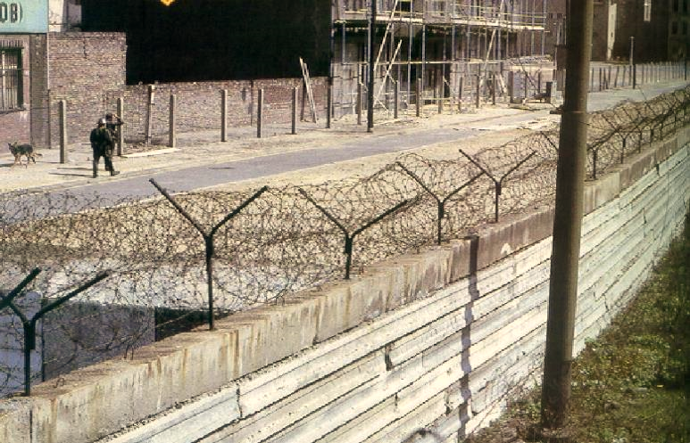
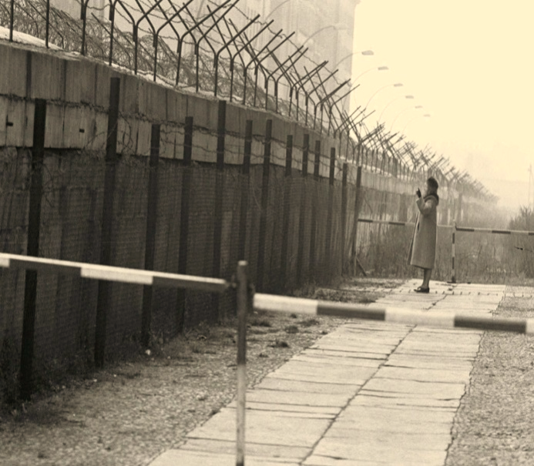
1949年-1961年8月12日大约有269万东德人通过东、西柏林的81个通道纷纷逃向西部，占当时东德人口的1/6。1961年8月13日民主德国决定封锁西柏林四周的边界，随后关闭勃兰登堡门，在分界线上建筑了隔离设施，总长达154公里，通称“柏林墙”。
它的外围是一道3.5米高的通电铁丝网，铁丝网与柏林墙之间有50米宽的空地，在这长160多公里、宽50米的无人地带设有300个观察炮楼、22个暗堡，数千个电子眼和250只警犬。柏林墙高4米，宽50公分，墙的上端还焊接着光滑的圆形铁筒，使人无法攀登。

Slide 14
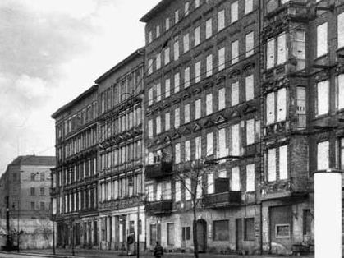
街道在西方, 楼房属于东方。楼房上的窗口就是著名的‘死窗户“，被砌死以阻止人们逃往西柏林

Slide 15
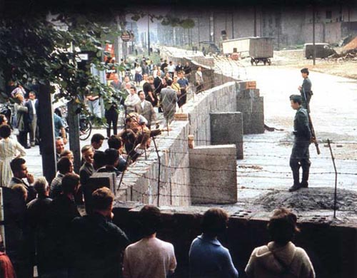
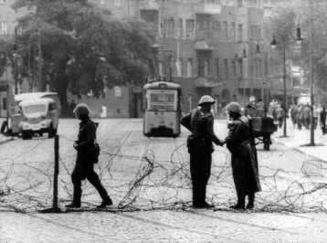
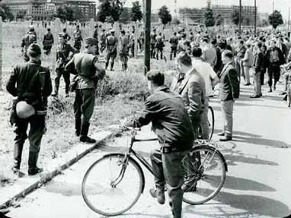
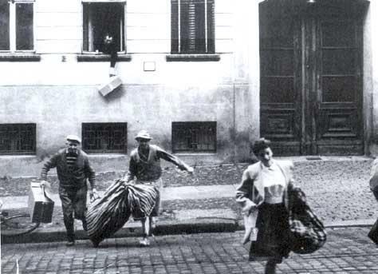

Slide 16

北约组织的建立
时间：1949年
地点：美国华盛顿
国家：以美国为首的12个西方国家
标志：《北大西洋公约》的签订
设在布鲁塞尔的北约盟军总部
《北大西洋公约组织条约》规定：“对欧洲或北美之一一个或数个缔约国的武装进攻，应视为对缔约国全体之攻击”“缔约国可采取包括武力在内的行动”。
北约标志

Slide 17

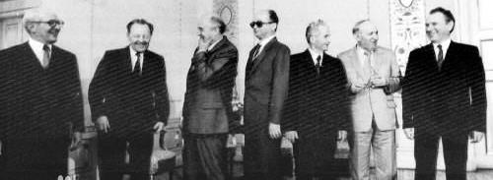
华沙条约组织的建立
时间：1955年
地点：波兰华沙
国家：7个社会主义国家
内容：任何一个成员国如果受到武装攻击，其他缔约国将以一切方式进行援助。
华约标志

Slide 18
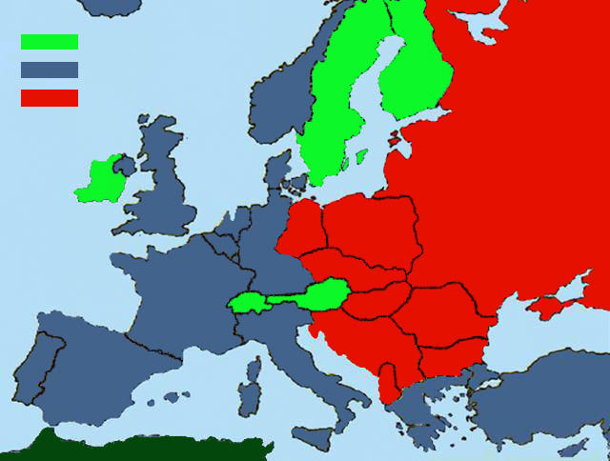


冰岛
中立国
芬 兰
瑞 典
北约成员国
挪 威
华约成员国
社会主义阵营
英 国
丹麦
苏 联
爱尔兰
资本主义阵营
民德
荷兰
联邦德国
波 兰
比利时
捷克斯洛伐克
法 国
奥地利
瑞士
匈牙利
罗马尼亚
意 大 利
南斯拉夫
葡萄牙
北约和华约两大集团的出现，标志着两大集团全面冷战对峙的形成，两极格局的最终确立。
西 班 牙
保加利亚
希 腊
土 耳 其

Slide 19
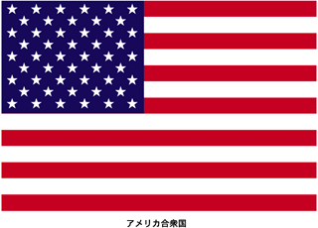

争 锋
资本主义阵营
社会主义阵营
杜鲁门主义（1947年）
共产党和工人党情报局
（1947年）
马歇尔计划（1948）
经互会（1949）
北约组织（1949）
华约组织（1955）

Slide 20

本课小结
含义
二战后的40多年间，以美、苏为首的两大集团之间既非战争又非和平的对峙与竞争状态。
冷
战
开始
“杜鲁门主义”出台
政治上：出台“杜鲁门主义”
美
国
经济上：实施“马歇尔计划”
军事上：成立“北约”
美苏两极格
局最终形成
表现
苏
联
军事上：成立“华约”

Slide 21
【PPT模板的销售仅为排版风格设计】
其中插入的图片、字体、音频、视频、文案等均属原创作者所有，如需商用请自行处理版权问题。

Slide 22
十分感谢您下载我的作品/
请收藏我的店铺、为您解决PPT后顾之忧
作品链接、免费下载（仅限稻壳会员喔）
http://chn.docer.com/works?userid=192887693
http://chn.docer.com/works?userid=310126638

